Slide 1
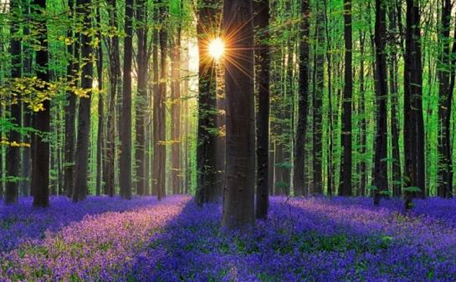
POĎME SPOLU DO LESA

Slide 2
TÉMA TÝŽDŇA: POĎME SPOLU DO LESA
ČO BY SME MALI O LESE VEDIEŤ?
Poznať kategórie prírodných objektov, triediť ich:
Živá príroda – huby, rastliny, živočíchy.
Neživá príroda – voda, vzduch, pôda.
Význam lesa pre človeka.
Ako môžeme les chrániť.
AKO MÔŽEME DIEŤAŤU POMÔCŤ:
Pozorovať okolie, všímať si jeho rôznorodosť.
Pozorovať rastliny v bezprostrednej blízkosti, stavbu rastliny, rozmanitosť rastlinnej ríše.
Poznávať prejavy života živých organizmov. (rast, pohyb...)
.
ODPORÚČANIE: Prezentáciu si s deťmi prezrite. Rozprávajte sa o tom, ako sa máme v lese správať a ako ho môžeme chrániť. Po pozorovaniach ponúknite dieťaťu, aby výtvarne vyjadrilo svoje pocity, poznatky.

Slide 3
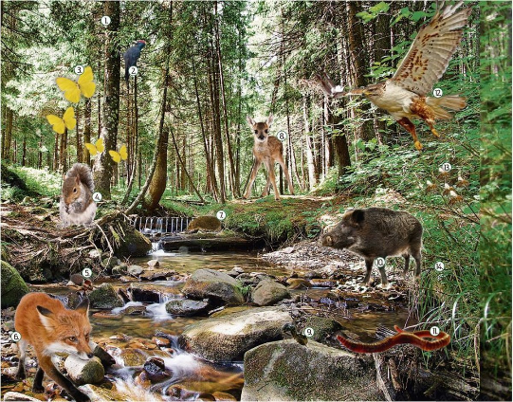
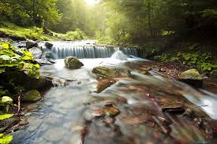
ČO JE LES ?
LES JE MIESTO, V KTOROM SI NAŽÍVAJÚ ZVIERATÁ A RASTÚ NAJKRAJŠIE KVETY NA ZEMI. CEZ LES TEČÚ KRIŠTÁĽOVO ČISTÉ BYSTRINY A JE TAM ZDRAVÝ VZDUCH.

Slide 4
HUBY

Slide 5
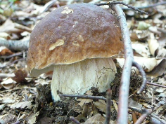
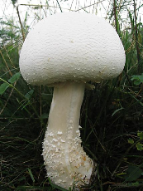
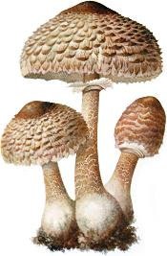
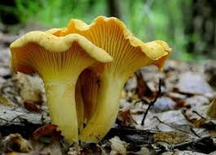
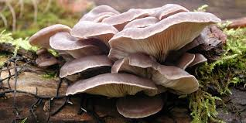
JEDLÉ HUBY
DUBÁK
ŠAMPIŇÓN
BEDĽA
KURIATKO
HLIVA

Slide 6
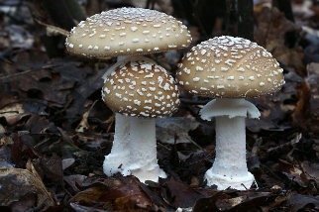
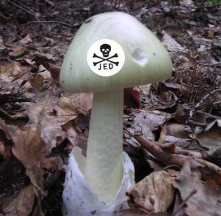
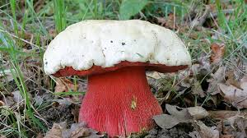
JEDOVATÉ HUBY !!!!!!!!!!!!
MUCHOTRÁVKA ZELENÁ
MUCHOTRÁVKA TIGROVANÁ
HRÍB SATANSKÝ
NIKDY NECHYTÁME ŽIADNE HUBY!!!

Slide 7
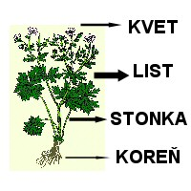
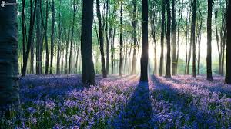
KVETY, TRÁVY
VEĽA DRUHOV KVETOV A TRÁV.
ČASTI RASTLINY.
(Pamätáte si?)
Mnohé sú LIEČIVÉ, niektoré sú CHRÁNENÉ.
Viete, čo to znamená?

Slide 8
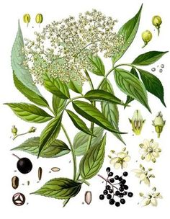
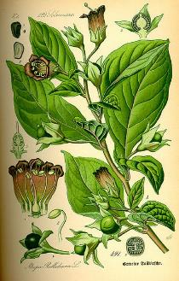
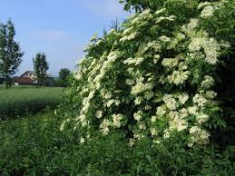
KRÍKY
BAZA ČIERNA
ČUČORIEDKA
ĽUĽKOVEC ZLOMOCNÝ
LIESKA

Slide 9
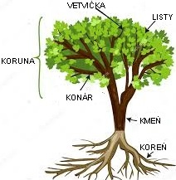
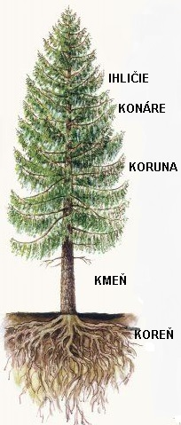
STROMY
LISTNATÉ
IHLIČNATÉ

Slide 10
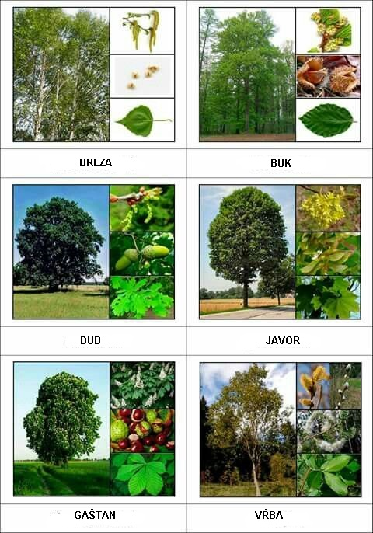
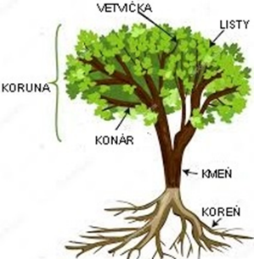
LISTNATÉ STROMY

Slide 11
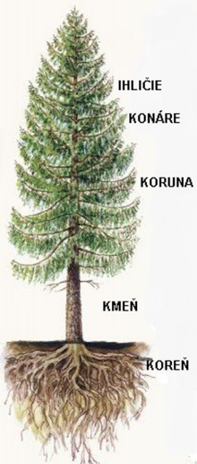
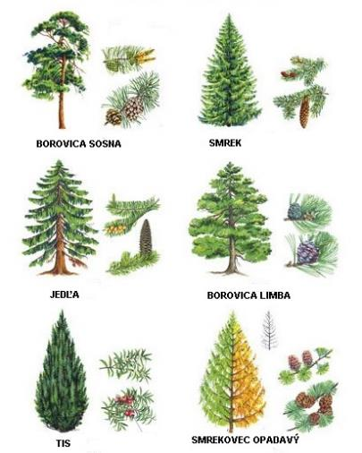
IHLIČNATÉ STROMY
ČO MYSLÍŠ, KTORÉMU OPADÁVA IHLIČIE?

Slide 12
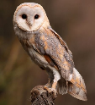
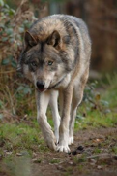
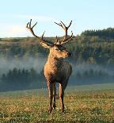
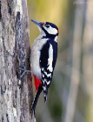
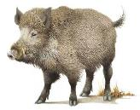
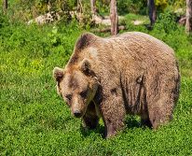
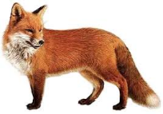
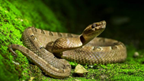
ŽIVOČÍCHY - poznáš ich?
SRNKA
VEVERICA
SOVA
VLK
jeleň
ĎATEĽ
DIVIAK
KUKUČKA
MEDVEĎ
LÍŠKA
JEŽ
HAD

Slide 13
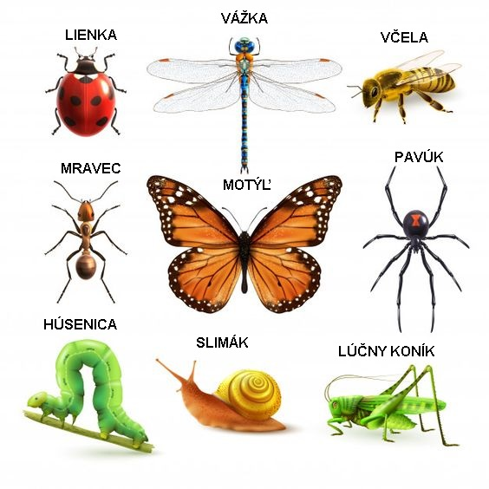
POZNÁŠ TÝCHTO OBYVATEĽOV LESA?

Slide 14
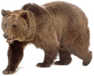
HÁDAJTE ☺
PYŠNÝ KRÁĽ CHODÍ V LESE
NA HLAVE STROM SI NESIE.
STÁLE NOSÍ IHELNIČKU,
ALE NIKDY NEŠIJE.
KEĎ SA PUSTÍ DO ORECHA,
LEN ŠKRUPINKU Z NEHO NECHÁ.
HLAS MÁ TAKMER AKO BASA,
KEĎ JE SÝTY, VTEDY HRÁ SA.
VEĽKÉ LABY, KOŽUCH HRUBÝ,
MALINY A MEDÍK ĽÚBI.
V NOCI LOVÍ, ROBÍ: „HÚHÚ,“ MÚDROSŤOU SA PÝŠI. CEZ DEŇ SPINKÁ POSTOJAČKY V DÁKEJ TMAVEJ SKRÝŠI.

Slide 15
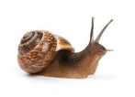
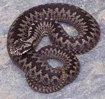
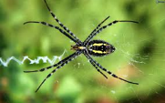
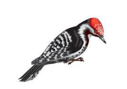
NEMÁ RUKY, NEMÁ NOHY,
PLAZÍ SA LEN PO BRUCHU.
SYČÍ TENKÁ VRTKÁ ČIARKA
V ŠUPINATOM KOŽUCHU.
VLEČIE SA NA JEDNEJ NOHE,
VŠADE SI DOM VLÁČI,
KEĎ SA BOJÍ, AJ KEĎ PRŠÍ
– ZALIEZŤ DOŇ MU STAČÍ.
DOKTOR ŤUKÁ NA KMEŇ STROMU,
ZLÉ ČERVÍKY ŽENIE Z DOMU.
ČIAPKU MÁ ČERVENÚ, KABÁTIK ČIERNY.
CHORÝ UŽ NEBUDE V LESE ŽIADNY.
Z OBVÄZOV SA VYMOTAL,
NA KRÍDLACH MAL FARBY.
ZA TO, ŽE BOL HÚSENICOU
– KTO UŽ BY SA HANBIL.
UTKÁ SIETE Z JEMNÝCH NITIEK, POTOM SA Z NICH NEHNE.
NA KOMÁRE, TUČNÉ MUŠKY TRPEZLIVO STRIEHNE.
Zvieratká v lese - učíme sa s deťmi mená a zvuky zvierat
https://www.youtube.com/watch?v=PpZnVJFNBOU

Slide 16
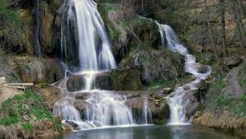
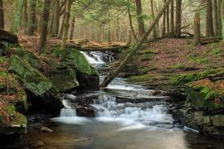
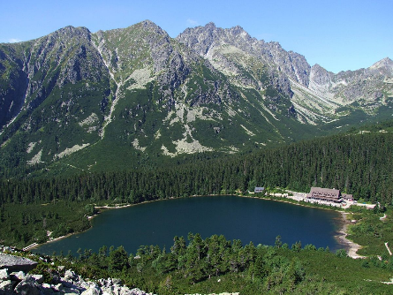
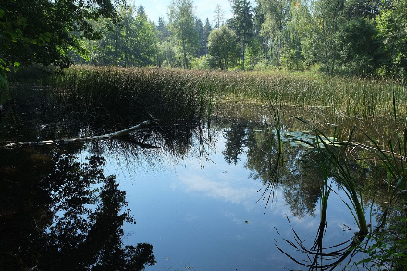
NEŽIVÁ PRÍRODA - VODA V LESE
POTOKY
BYSTRINY
VODOPÁDY
PLESÁ
JAZERÁ, RYBNÍKY

Slide 17
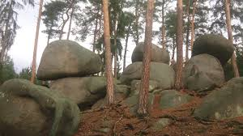
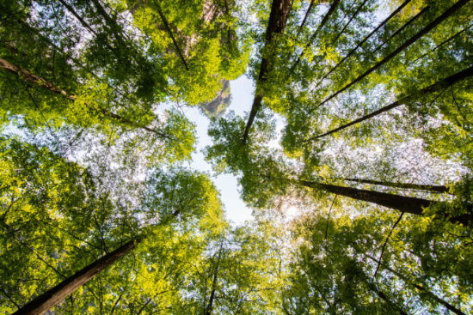
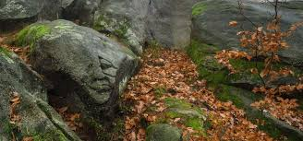
- KAMENE, SKALY, PÔDA, VZDUCH

Slide 18
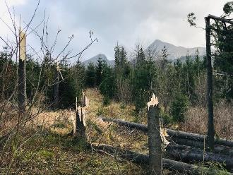
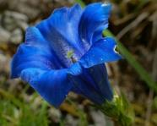
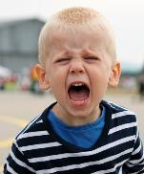
AKO SA SPRÁVAME V LESE?
NESMIEME TRHAŤ
CHRÁNENÉ RASTLINY!
NESMIEME RÚBAŤ
STROMY!
NESMIEME ZAKLADAŤ OHEŇ!
NESMIEME KRIČAŤ!
Tárajko a Popletajka - Kúzelný strom (CELÉ PREDSTAVENIE)
https://www.youtube.com/watch?v=C6zUMCKmtCE

Slide 19
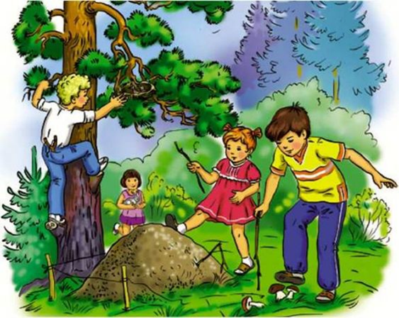
POZRI SI OBRÁZKY. POROZPRÁVAJ, ČO DETI ROBIA. JE TO SPRÁVNE?

Slide 20
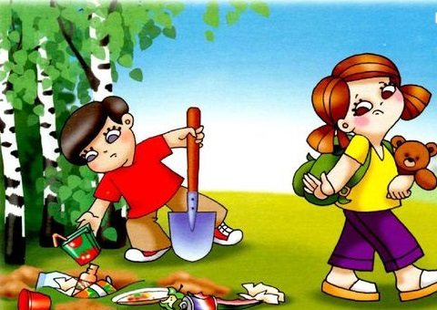
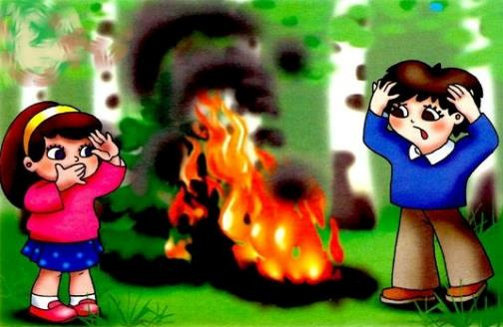
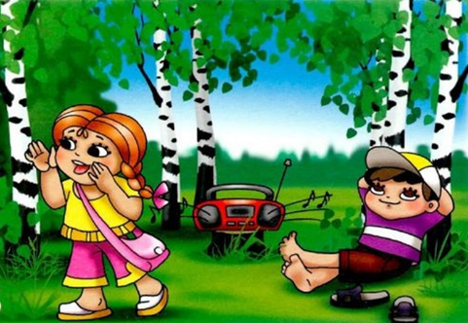

Slide 22
ČO DO LESA NEPATRÍ? Prečo?

Slide 23
Tak skúsme si ešte raz zopakovať:
ČO SA NESMIE V LESE ROBIŤ?

Slide 24
ZACVIČTE SI ☺

Slide 25
ZASPIEVAJTE SI
Ženilo sa motovidlo https://www.youtube.com/watch?v=_wH7kKjEQDQ
Na cestičke roháč https://www.youtube.com/watch?v=p-oeMBKhWQg
Idem, kvá,kvá,k vám- Fíha tralala https://www.youtube.com/watch?v=Xje4xeB_R2k
Pieseň – Spievankovo- Ježko zmrzlinár https://www.youtube.com/watch?v=tr3b2iHD8UE
Pieseň – Ujo Lubo – Pampúšik https://www.youtube.com/watch?v=2xdtx1zvY3s
Pieseň- Smejko a Tanculienka – Vlk a macko https://www.youtube.com/watch?v=sT2SSxT90-g&t=70s
Miro Jaroš - DO LESA https://www.youtube.com/watch?v=uMyjVFF7mVY

Slide 26
ROZPRÁVKY ☺
Ako si zvieratká v lese poriadok robili https://www.youtube.com/watch?v=DLPQgewKof4
Koza rohatá a jež https://www.youtube.com/watch?v=4LR_OZZQHw8&t=72s
Medveď a líška https://www.youtube.com/watch?v=4xJnSiJaMms
Havran a líška https://www.youtube.com/watch?v=SnmNgIRW03c
Pod hríbom – Rozprávky líšky a havrana https://www.youtube.com/watch?v=fPICD_2gXHw&t=71s
Húsenička Betka – V lese https://www.youtube.com/watch?v=1l4axbIlPxE

Slide 27
ZDROJE
http://www.ntic.sk/ntic.php?adr=huby
https://www.slideserve.com/abrial/spolo-enstvo-lesa
https://www.slideserve.com/heath/t-tna-ochrana-pr-rody
https://sk.pinterest.com/pin/293648838204992374/
www.pinterst.sk
www.google.sk
www.zborovna.sk
ĎAKUJEME ZA POZORNOSŤ ☺
MŠ Belopotockého 2, Nitra

